Slide 1
Konvertor nelinearnog strujnog balansa: polarne koordinate
Azra Babić, index 19029 • SREES 2026
C++ plugin za dTwin (natID SDK)

Slide 2
Zadatak
• Proračun tokova snaga: za zadane injekcije snaga naći napone V i uglove δ
• Metoda: nelinearni STRUJNI BALANS (ΔI = 0) u polarnim koordinatama
• Nije samo rješavač — pravi se KONVERTOR:
– čita MATPOWER .m → generiše dTwin .dmodl NL model → dTwin ga riješi
• Zahtjevi: C++, konverzija u jednoj niti, progres u drugoj, GUI, plugin (dll)

Slide 3
Teorija — strujni balans
• Proračunata struja: I_i = Σ Y_ik·V_k·e^{j(θ_ik+δ_k)}
• Zadana struja: I_i^sp = (P_i − jQ_i)/V_i · e^{jδ_i}
• Jednačine (2 po čvoru):
– Σ Y_ik·V_k·cos(θ_ik+δ_k) = (P_i·cosδ_i + Q_i·sinδ_i)/V_i
– Σ Y_ik·V_k·sin(θ_ik+δ_k) = (P_i·sinδ_i − Q_i·cosδ_i)/V_i
• PQ: nepoznate δ,V PV: δ, Q_g (V fiksno) Slack: fiksno
• Rješava se Newton–Raphsonom (rijedak Jakobijan)

Slide 4
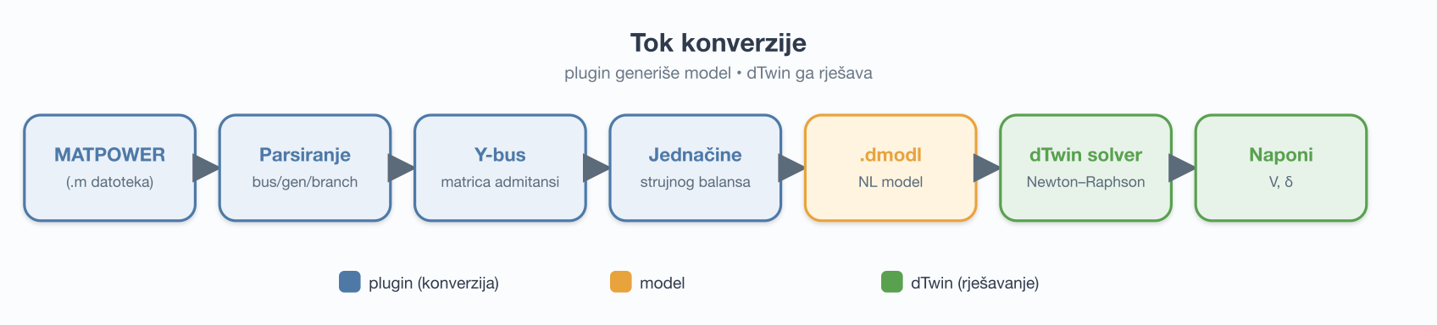
Tok konverzije

Slide 5
Implementacija (plugin)
• sc::IPlugin → getPluginInterface(); Model → Import; tip NL
• Converter.h — jezgra: parsiranje, Y-bus, generisanje .dmodl
• ViewConv.h — GUI: izbor datoteka, dugme, progres-bar, status
• Threading:
– konverzija u std::thread radniku (ne blokira GUI)
– progres na glavnoj niti: gui::thread::asyncExecInMainThread
• Izlaz: .dmodl preko std::ofstream + arhiva preko put()

Slide 6
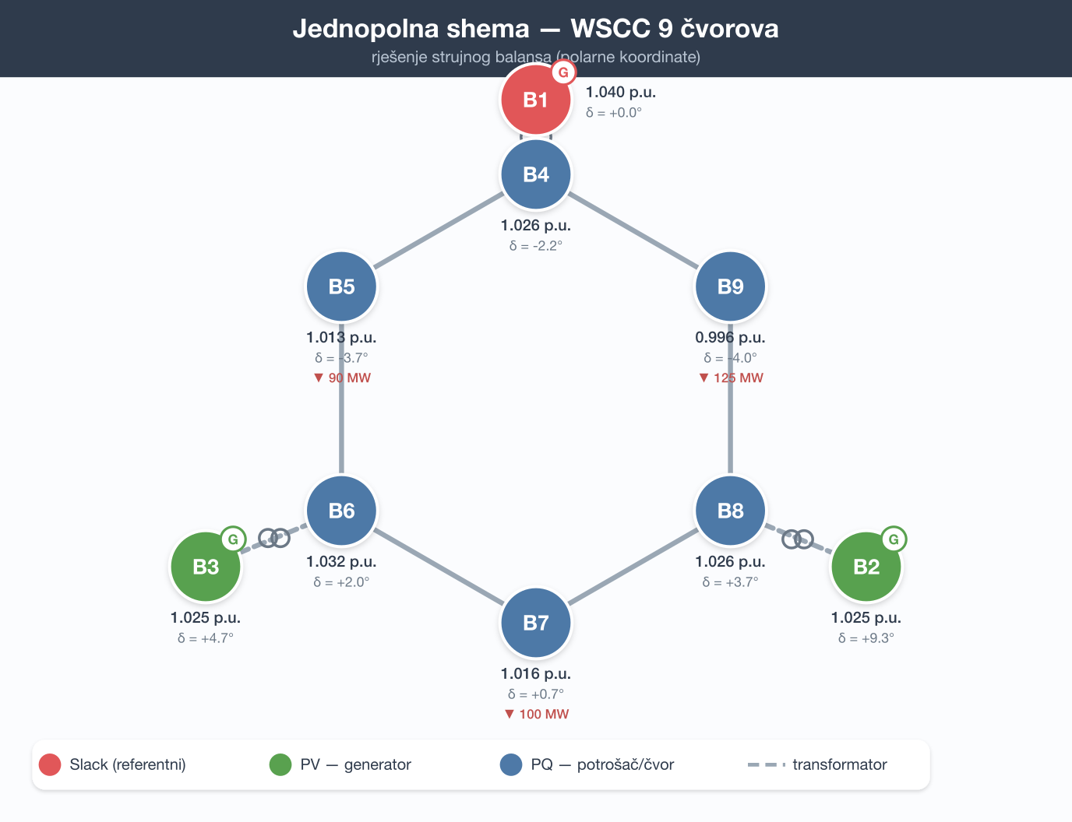
Rezultat — case9 (WSCC 9)

Slide 7
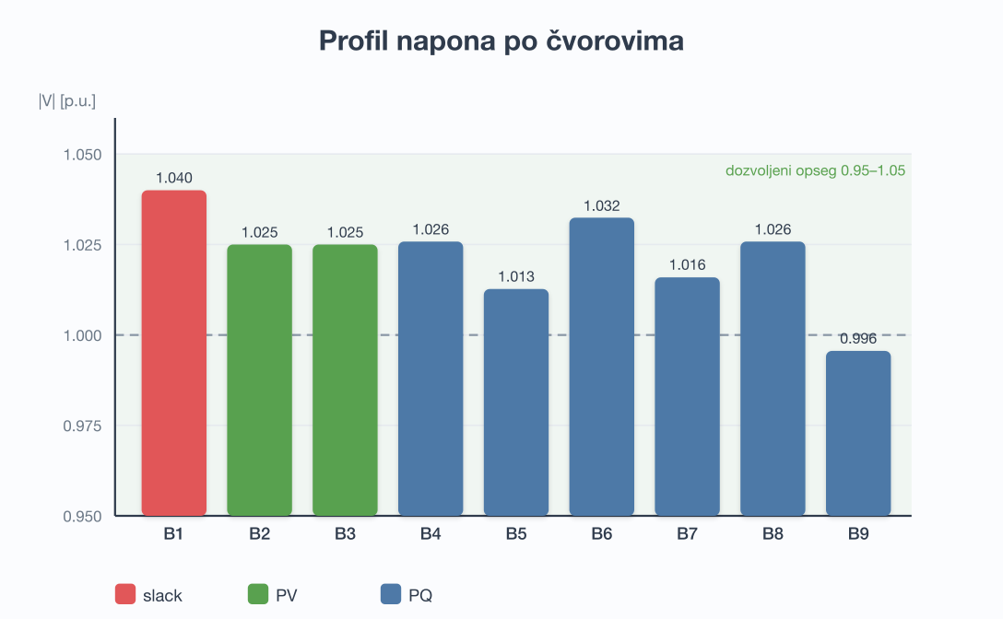
Validacija (3 provjere)
• Y-bus == referentni case9.dmodl (10+ cifara)
• Reziduali strujnog balansa u tačnom rješenju: 2.4·10⁻¹³
• NR konvergira za 4 iteracije (isto kao balans snaga)
• dTwin modSolver riješio generisani model: status OK
• PV čvorovi tačno izračunali Q_g

Slide 8
Rezultat vs. referenca (case9)
Čvor | V (dTwin) | V (ref.) | δ° (dTwin) | δ° (ref.)
1 | 1.0400 | 1.0400 | 0.00 | 0.00
2 | 1.0250 | 1.0250 | 9.28 | 9.28
3 | 1.0250 | 1.0250 | 4.66 | 4.66
4 | 1.0258 | 1.0258 | −2.22 | −2.22
5 | 1.0127 | 1.0127 | −3.69 | −3.69
6 | 1.0324 | 1.0324 | 1.97 | 1.97
7 | 1.0159 | 1.0159 | 0.73 | 0.73
8 | 1.0258 | 1.0258 | 3.72 | 3.72
9 | 0.9956 | 0.9956 | −3.99 | −3.99
Lijevo: dTwin modSolver. Referenca: standardno rješenje (MATPOWER case9 / provjereni NR). Poklapanje na 4+ decimale.

Slide 9
Zaključak
• Konvertor strujnog balansa (polarno) — implementiran i validiran
• Formulacija daje fizički ispravno rješenje (potvrđeno dTwin solverom)
• Ispunjeni svi zahtjevi teme (C++, threading, GUI, plugin/dll)
• Sve matrice preko natID-a: Y-bus u dense::CmplxMatrix
– (potrebna aktuelna/main verzija natID-a s ispravljenim headerima)

